Slide 1
UỶ BAN NHÂN DÂN QUẬN LONG BIÊN
TRƯỜNG MẦM NON TUỔI HOA
LĨNH VỰC PHÁT TRIỂN NGÔN NGỮ
Đề tài: Thơ “ Em yêu nhà em”
Lứa tuổi: 4 – 5 tuổi
Giáo viên: Đới Thị Hà Tiên

Slide 2
Hát : “ Nhà của tôi”

Slide 16
Giáo dục:
Ngôi nhà là tổ ấm, là nơi để những thành viên trong gia đình trở về nhà sau một ngày lao động và học tập mệt mỏi. Mọi người hãy cùng nhau chung tay và chăm sóc cho ngôi nhà.

Slide 17
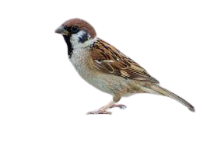
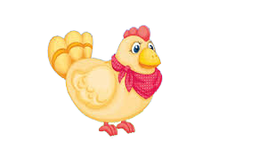
Có ao muống với Em là chị Tấm đợi chờ Có đầm ngào ngạt con học nhạc, dế mèn làm thơ Dù đi xa thật là xa Chẳng đâu vui được như của em.
Thơ: Em yêu nhà em
Tác giả: Đàm Thị Lam Luyến Chẳng đâu bằng chính em Có đàn bên thềm líu lo Có nàng hoa mơ Cục ta, cục tác, khi vừa đẻ xong Có bà lưng ong Có ông râu hồng như tơ

